Slide 1
ADO.NET

Slide 2
Agenda
Diseño de Aplicaciones de Datos
Arquitectura ADO.NET

Slide 3
Lección: Diseño de Aplicaciones de Datos
Data Storage
Qué es un Ambiente Conectado?
Qué es un Ambiente Desconectado ?
Modelos de Aplicaciones con Acceso a Datos

Slide 4
Data Storage
ADO.NET sporta los siguientes tipos de data storage:
No Estructurados
Estructurados, datos no-jerárquicos
  Archivos con Valores Separados por coma (CSV) files, Libros de Microsoft Excel, archivos de Microsoft Exchange, archivos de Active Directory, y otros
Jeráquicos
  Documentos XML y otros
Bases de datos Relacionales
  SQL Server, Oracle, Access, y otras

Slide 5
Qué es un Ambiente Conectado?
Un ambiente conectado es aquel en el cual los usuarios estan conectados al origen de datos constantemente
Ventajas:
  El ambiente es más facil de asegurar
  La concurrencia se controla más facilmente
  Los datos están más actualizados que en otros escenarios
Desventajas:
  Se debe tener una conexión constante a la red
  Escalabilidad

Slide 6
Qué es un Ambiente Desconectado?
En un ambiente desconectado, un subconjunto de datos del repositorio central de datos puede ser copiado y modificado independientemente, y los cambios son integrados en el repositorio central de datos
Ventajas
  Se puede trabajar en cualquier momento que sea conveninente para el usuario/programador, y puede conectarse al origen de datos en cualquier momento para procesar peticiones
  Otros usuarios pueden usar la conexión
  Un ambiente desconectado mejora la escalabilidad y performance de las aplicaciones
Desventajas
  Los datos no estan actualizados constantemente
  Pueden ocurrir conflictos y deben ser resueltos

Slide 7






Modelos de Aplicaciones con Acceso a Datos
Evolución del acceso a datos
“Thin” Client
XML Web service
Client logic
Business logic
Data storage
“Fat” Client
1-Tier
(monolithic)
2-Tier
3-Tier
N-Tier
Internet

Slide 8
Lección: Arquitectura ADO.NET
Qué es ADO.NET?
Qué son los Data-Related Namespaces?
Evolución de ADO a ADO.NET
Modelo de Objetos de ADO.NET
Usando Clases de ADO.NET en Escenarios Conectados
Usando Clases de ADO.NET en Escenarios Desconectados

Slide 9
Qué es ADO .NET?
ADO.NET es un conjunto de clases para trabajar con datos.
Provee:
Un sucesor de ADO más flexible, evolucionado
Un sistema diseñado para ambientes desconectados
Un modelo de programación con soporte avanzado para XML
Un conjunto de clases, interfaces, estructuras, y enumeraciones que manejan el acceso a datos desde dentro del .NET Framework

Slide 10
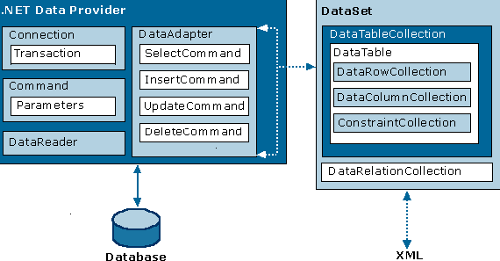
Qué es ADO .NET?

Slide 11
Qué son los Data-Related Namespaces?
Los data-related namespaces incluyen:
  System.Data
  System.Data.Common
  System.Data.SqlClient
  System.Data.OleDb
  System.Data.SqlTypes
  System.Xml

Slide 12
Evolución de ADO a ADO.NET
XxxConnection
Connection
XxxTransaction
Command
XxxCommand
ADO
ADO.NET
DataSet
Recordset
XxxDataReader
XxxDataAdapter

Slide 13
El Modelo de Objetos de ADO .NET
DataSet
SQL Server .NET
Data Provider
OLE DB .NET
Data Provider
SQL Server 7.0
(and later)
OLEDB sources
(SQL Server 6.5)

Slide 14
Objetos comunes de ADO.NET
Gestiona la conexión a
una base de datos
Base de datos
Ejecuta un comando de consulta
en la base de datos
Connection
Intercambia datos entre el
conjunto de datos y la base de datos
Command
Almacena datos en un caché
distinto de la base de datos
DataAdapter
Proporciona acceso eficaz a un
flujo de datos de sólo lectura
DataSet
DataReader

Slide 15
Uso de Clases ADO.NET en un Escenario Conectado
SqlDataReader
En un escenario conectado los recursos se mantienen en el servidor hasta que la conexión es cerrada
Abrir conexión
Ejecutar comando
Procesar filas en un reader
Cerrar el reader
Cerrar conexión
SqlCommand
SqlConnection
SQL Server 7.0
(and later)

Slide 16
Uso de Clases ADO.NET en un Escenario Desconectado
En un escenario desconectado, los recursos no son mantenidos en el servidor mientras los datos son procesados
Abrir conexión
Cargar el DataSet (método Fill de DataAdapter)
Cerrar conexion
Procesar el DataSet
Abrir conexión
Actualizar el origen de datos
Cerrar conexión
DataSet
SqlDataAdapter
SqlConnection
SQL Server 7.0
(and later)

